Slide 1
Муниципальное бюджетное учреждение
дополнительного образования
«Центр детского творчества Сабинского муниципального района РТ»
Первые результаты работы инженерной лаборатории
в первом полугодии
2017 – 2018 учебного года
Январь, 2018 год

Slide 2
Проект: «Компьютерное моделирование»
Цель: подготовка учащихся к активной полноценной жизни в условиях технологически развитого общества, через проектирование и программирование, умение применять их как универсальные инженерные компетенции в жизни
Задачи:
Изучение и освоение основ 3D-моделирования;
Развитие у детей технического мышления;
Развитие у учащихся изобретательности и устойчивый интерес к творческой деятельности;
Формирование чувства коллективизма.

Slide 3

Ресурсное обеспечение проекта
Свободный кабинет площадью 25 кв.м., компьютерный кабинет 48 кв.м. МБУ ДО «Центр детского творчества Сабинского муниципального района Республики Татарстан»
Кадровое обеспечение Исмагилов Ринат Райнурович, педагог МБУ ДО «Центр детского творчества Сабинского муниципального района Республики Татарстан»
Охват детей на I полугодие 2017-2018 учебного года составляет 40 детей.
На II полугодие 2017-2018 учебного года планируется охватить 60 детей

Slide 4
Этапы:
I этап - вводный
II этап - основной
III этап - функциональный
IV этап – итоговый
- Выездные обучающие практикумы на базе образовательных учреждений района.
Совместные занятия с ООО «Инновационные решения в образовании» (ЦМИТ).
Проведение районного Чемпионата JuniorSkills по двум компетенциям .
Участие в 13 компетенциях в отборочных соревнованиях по стандартам JuniorSkills .
Обучение в сезонной школе «Инженер Lab» учащихся ОО района
Мы сотрудничаем:
- ООО «Инновационные решения в образовании»
- АНО «Кванториум» г.Набережные Челны
Инженерный лицей КНИТУ-КАИ для одаренных детей

Slide 5
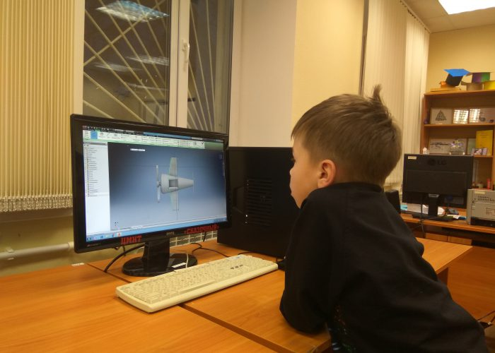
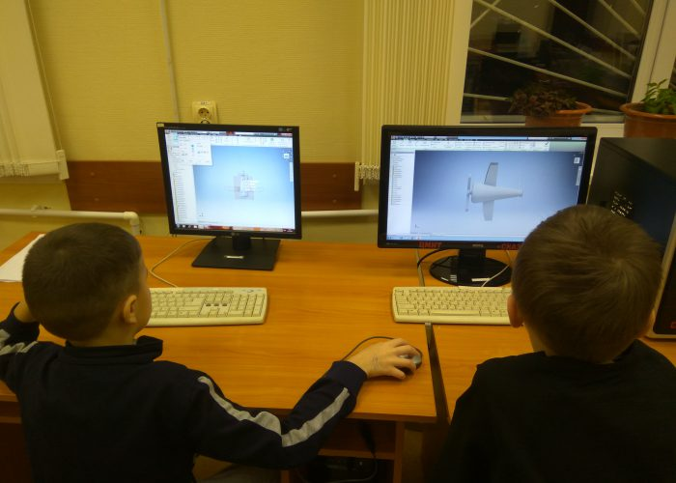
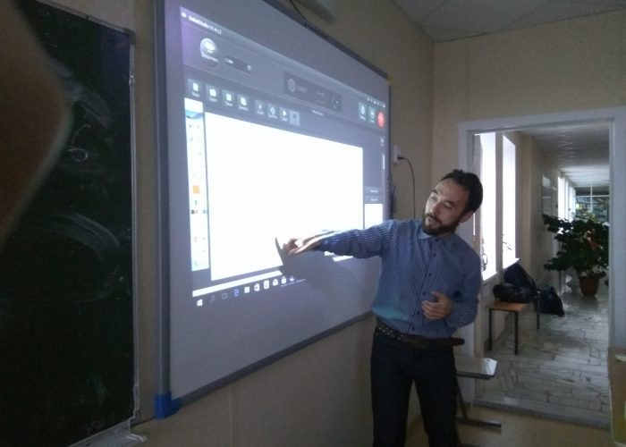
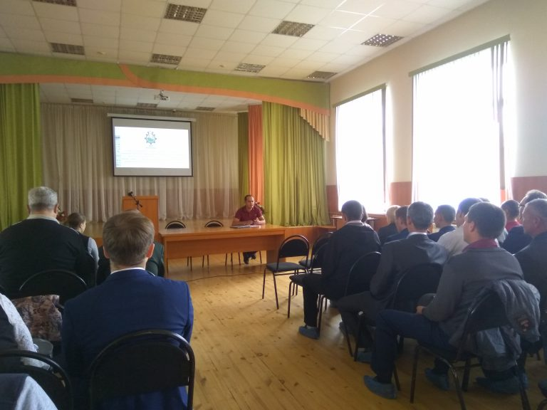
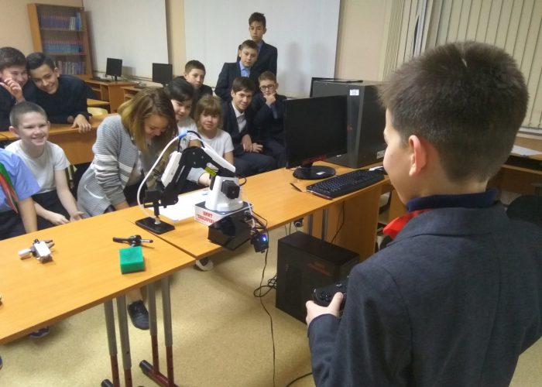
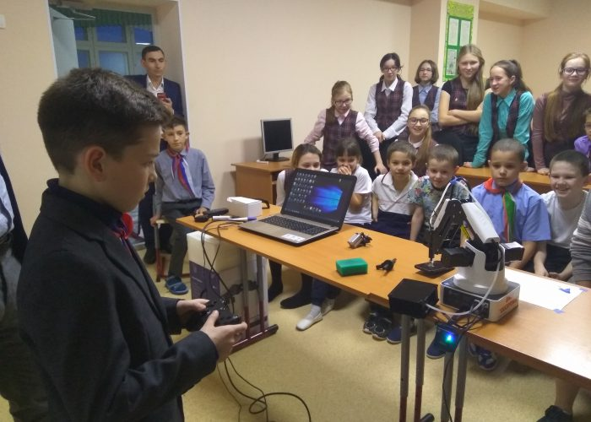
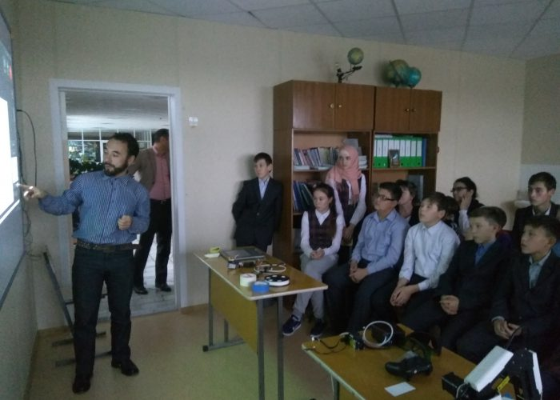
Ведется работа со школами района.
Совместно с ООО «Инновационные решения в образовании организован мобильный ЦМИТ

Slide 6
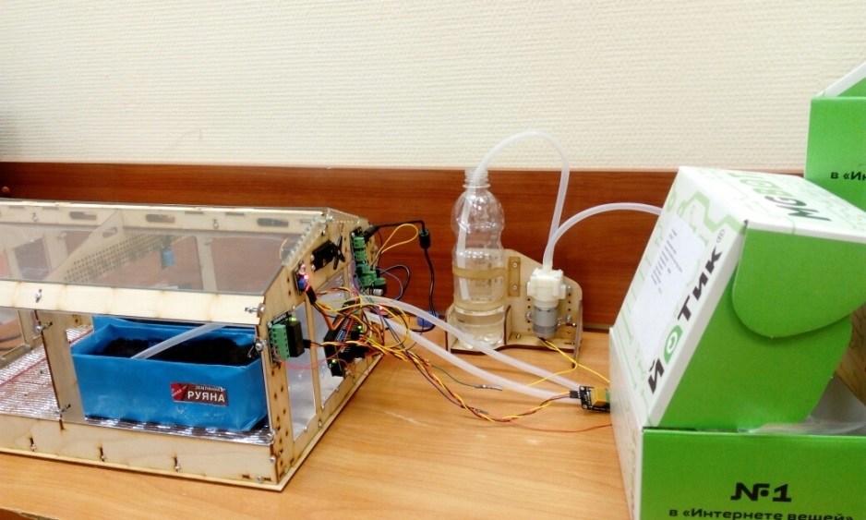
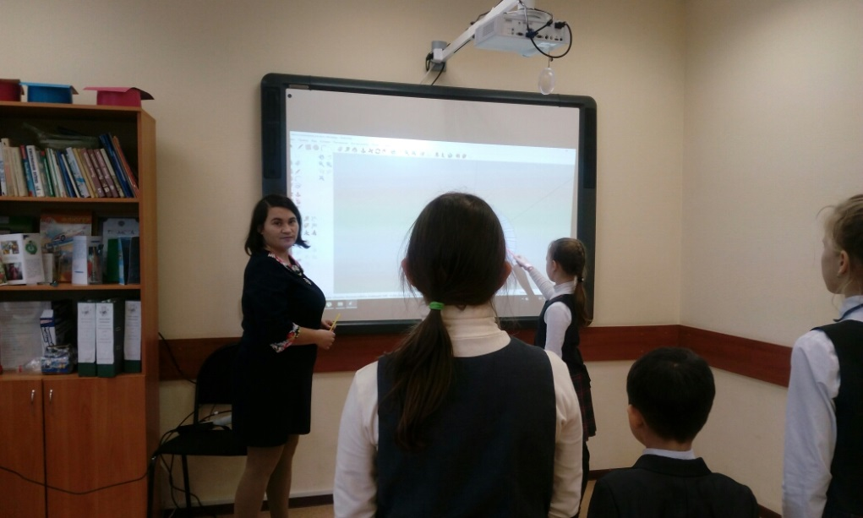
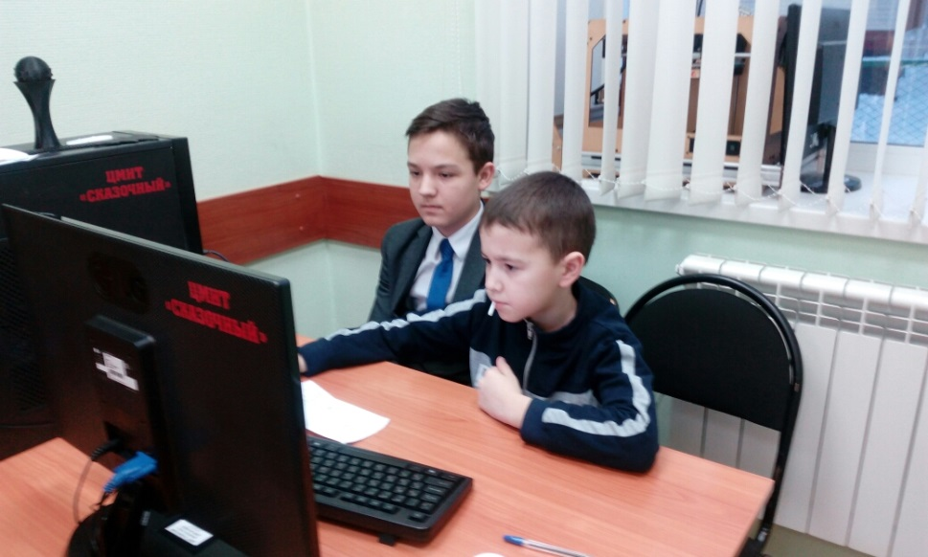
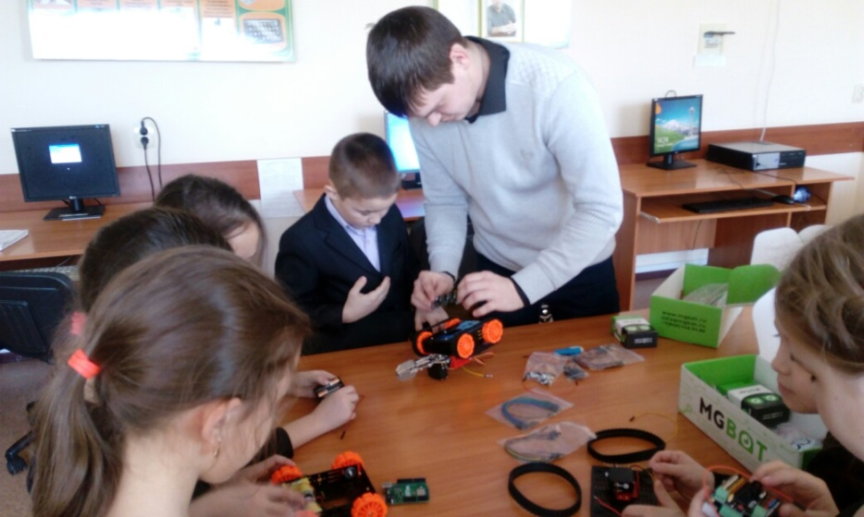
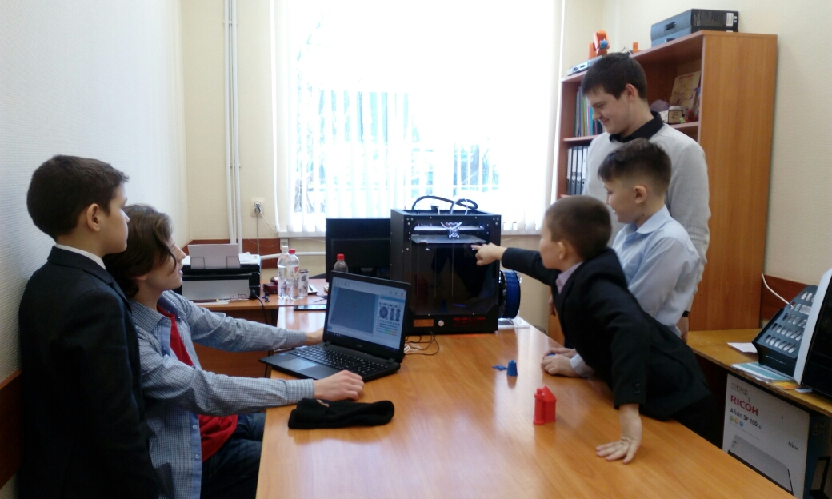

Slide 7
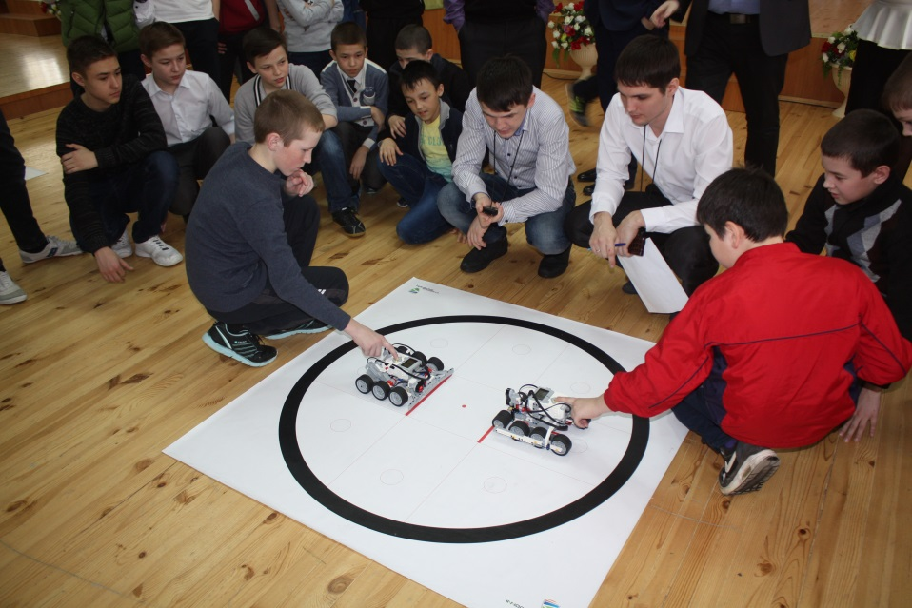
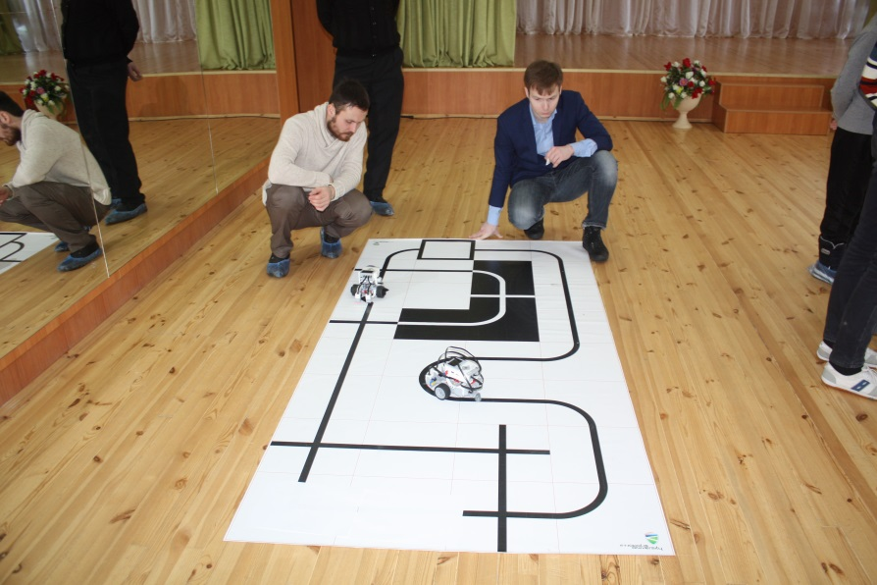
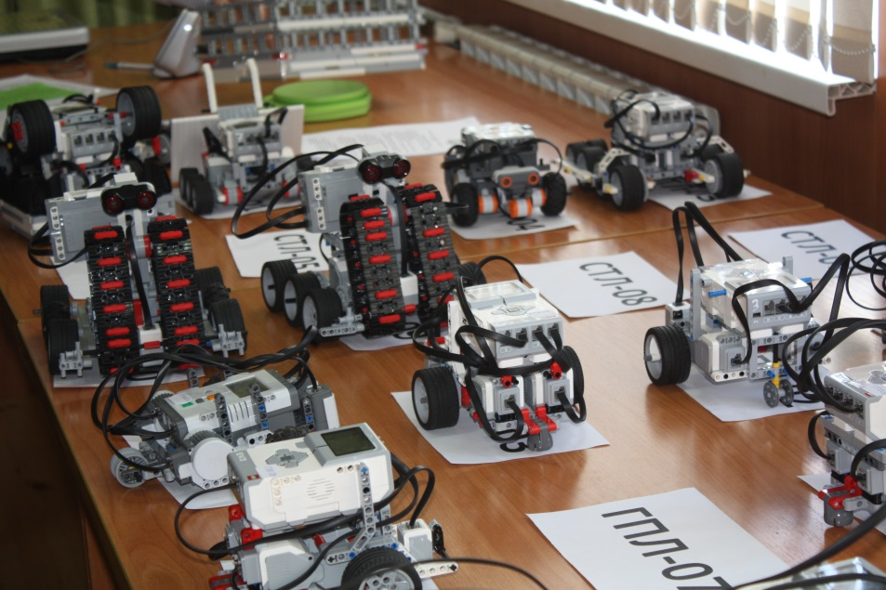
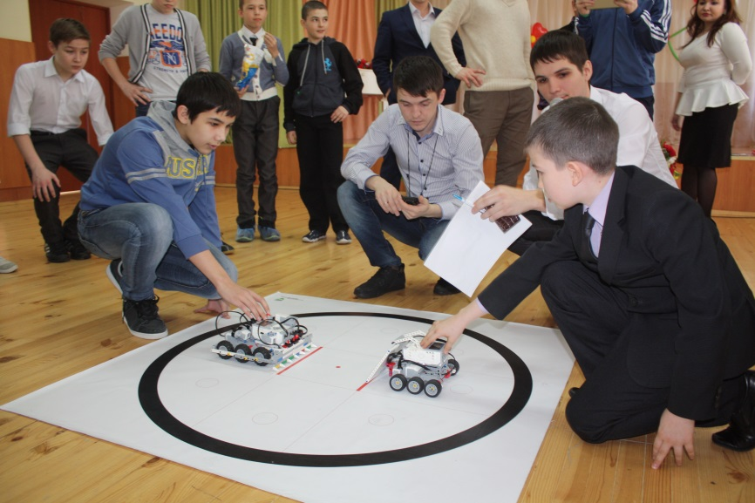

Slide 8
Провели:
Районные соревнования по робототехнике
Районный Чемпионат JuniorSkills по компетенциям «Прототипирование», «Техника дизайна и моды»
Планируется:
Районный Чемпионат JuniorSkills по компетенции «Мобильная робототехника» (февраль)
Семинар-практикум для специалистов близлежащих районов (март, май)
Надеемся
Центр станет тренировочным комплексом для подготовки обучающихся к республиканским мероприятиям.

